Slide 1
SELECTORES AVANZADOS EN CSS
TÉCNICAS PARA LA SELECCIÓN PRECISA DE ELEMENTOS
SERGIO SÁNCHEZ CARRASCO

Slide 2
INDICE DE CONTENIDOS
INTRODUCCIÓN
ESTILO POR ATRIBUTO
SELECCIÓN POR SUFIJO
SELECCIÓN POR PREFIJO
SELECTORES DESCENDENTES
SELECTORES DE HIJOS DIRECTOS
SELECTOR DE HERMANO ADYACENTE
SELECTOR DE HERMANOS GENERALES
SELECTOR DE MÚLTIPLES ELEMENTOS

Slide 3
1. INTRODUCCIÓN
Saber seleccionar de manera idónea los elementos de CSS es FUNDAMENTAL.
En estas diapositivas tendremos una visión general de los tipos de selectores avanzados.
Se puede dar estilo a los elementos de distintas formas.

Slide 4
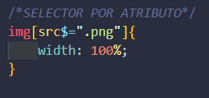
2. ESTILO POR ATRIBUTO
Dar estilo a una etiqueta concreta que tenga un atributo concreto:
De esta forma damos estilo a las imágenes cuyo atributo src acabe en png (si quitamos el dollar podemos dar estilo a una imagen en concreto)

Slide 5
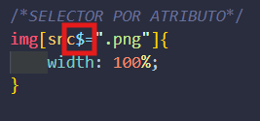
3. SELECCIÓN POR SUFIJO
Seleccionar elementos cuyo atributo termina con un valor. Para ello tenemos que utilizar el símbolo del dollar $:

Slide 6
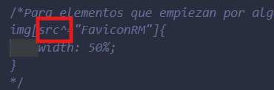
4. SELECCIÓN POR PREFIJO
Seleccionar elementos cuyo atributo comienza con un valor específico. Para ello usamos el símbolo siguiente: ^ .

Slide 7
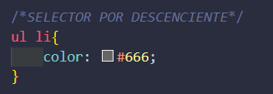
5. SELECTORES DESCENDENTES
Aplicar estilos a elementos dentro de un contenedor especifico.
Lo usamos cuando queremos que una propiedad afecte a todas las etiquetas que estén dentro de una etiqueta concreta.
Con esto conseguimos que todos los list ítems que estén dentro de un unordered list sean de ese color.

Slide 8
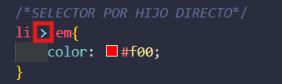
6. SELECTORES DE HIJOS DIRECTOS
Esto solo afecta (según él) a los hijos directos, no a los descendientes… pero yo al hacerlo si que me afecta a los descendientes…
Usamos el símbolo >:

Slide 9
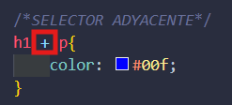
7. SELECTOR DE HERMANO ADYACENTE
Aplica los estilos al elemento inmediatamente siguiente al que nosotros queramos…
Usamos el símbolo +.
En este caso, el siguiente p al h1 tendrá el color correspondiente.

Slide 10

8. SELECTOR DE HERMANOS GENERALES
Aplica los estilos que queramos a TODOS los elementos hermanos posteriores.
Usamos el símbolo ~ (Alt gr +4 ).
Todos los p posteriores a h1 serán de ese color.

Slide 11
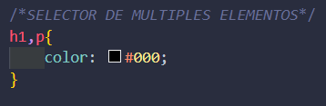
9. SELECTOR DE MÚLTIPLES ELEMENTOS
Aplicar estilos a múltiples tipos de elementos a la vez.
Para ello, separamos los elementos que queremos que tengan dicho estilo mediante comas “,”:
Los h1 y los p1 tendrán estos colores.

